Slide 1
#PSD2HACKATHON
Contahack
Notes:
Buenos días, somos el equipo CONTAHACK, y nos gustaría presentarles el uso de la normativa PSD2 para dar una solución a empresas y autónomos

Slide 2




Problema que resuelve
Contahack
Control
Simplificación
Ahorro
Notes:
Las PYMEs y autónomos disponen de recursos limitados para la gestión legal y administrativa. Por ello, CONTAHACK es un aliado en el día a día del empresario, proporcionando una herramienta que permite un mayor control sobre contabilidad y tesorería, la simplificación de las gestiones administrativas, y, sobre todo, un importante ahorro de costes y de tiempo. Factores que ‘facilitan’ la vida del empresario, potenciando la conciliación de su vida personal y profesional.

Slide 3


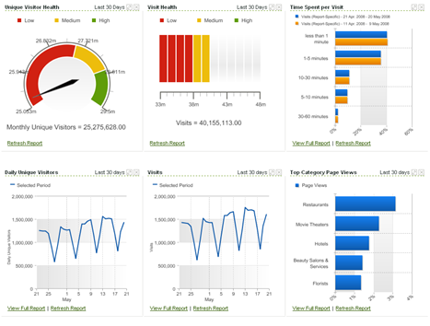

Solución adoptada
Contahack
Contahack
Notes:
CONTAHACK es un servicio de valor añadido, que mediante APIs propias integradas en un proveedor de datos, como una entidad financiera, permite generar los apuntes contables de las transacciones bancarias. Ello simplifica el proceso de cumplir con las obligaciones legales, y permite un mayor control de la empresa.

Slide 4
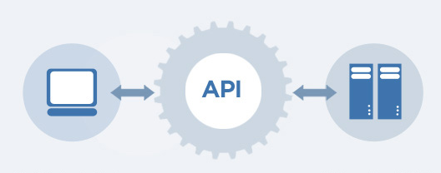

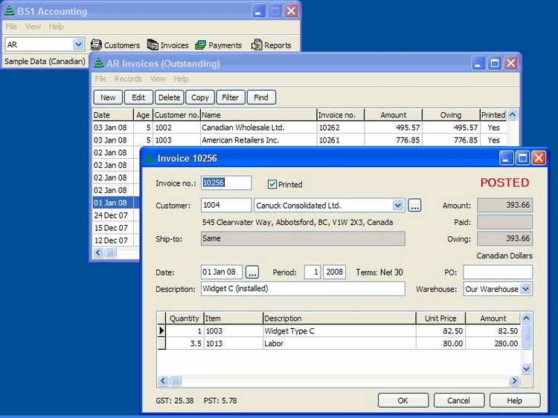
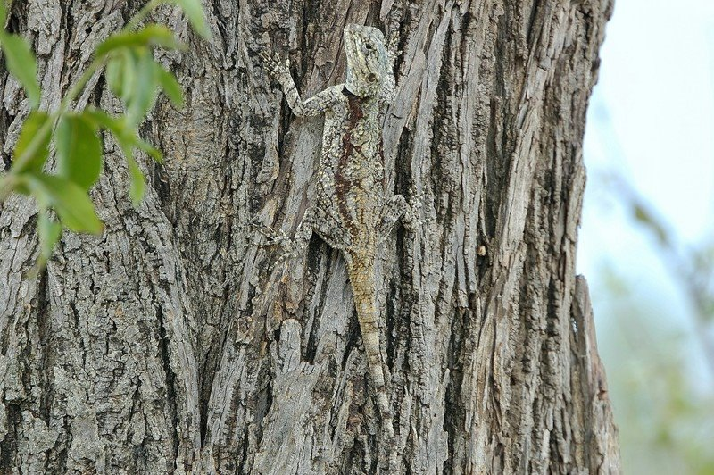

Modelo de negocio
Contahack
Customizable
Contabilidad
Notes:
La API de CONTAHACK es de gran utilidad para bancos y empresas de software, ya que se integra en sus aplicaciones, y los usuarios no necesitan salir de ese entorno.
Es un servicio de valor añadido customizable a los requerimientos de nuestros clientes, que permite realizar la gestión de la contabilidad de los usuarios de forma accesible.

Slide 5





Tecnologías adoptadas
Contahack
Notes:
Para el desarrollo de CONTAHACK se han utilizado diversas herramientas, como Spring Boot, HTML5, CSS3, jQuery y Swagger

Slide 6



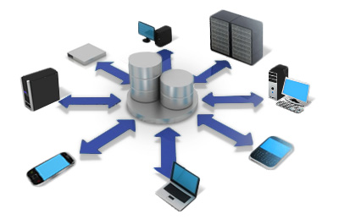
Dificultades técnicas
Contahack
X
Ausencia diseñador Front-End
Integración diferentes modelos
Normativa distinta en cada país
Múltiples bases de datos
Notes:
La ausencia de un desarrollador Front-End en el equipo es una de las principales dificultades técnicas encontradas para el desarrollo de CONTAHACK en este Hackaton. La polivalencia de CONTAHACK no ha impedido tener que superar los desarrollos necesarios para la integración de los diferentes modelos existentes, la normativa contable y financiera que se aplica en cada país, así como las múltiples bases de datos de nuestros clientes.

Slide 7


Grado de finalización
Contahack
Mínimo
Producto
Viable
Notes:
Para este Hackaton PSD2, hemos desarrollado una versión inicial de CONTAHACK que supone un Mínimo Producto Viable de este producto, cuyas posibilidades permiten ser un servicio de valor añadido para nuestros clientes, y, a su vez, para sus usuarios.

Slide 8



Siguientes versiones
Contahack
Contabilidad avanzada
Archivo de documentos
Certificados electrónicos
Notes:
Alguno de los próximos desarrollos a incorporar en CONTAHACK son
ampliar las opciones de contabilidad, descargando la información en formatos compatibles con otros sistemas de contabilidad , como OFX,
el archivo digital de documentos, como facturas o contratos,
o la emisión de certificados electrónicos,

Slide 9
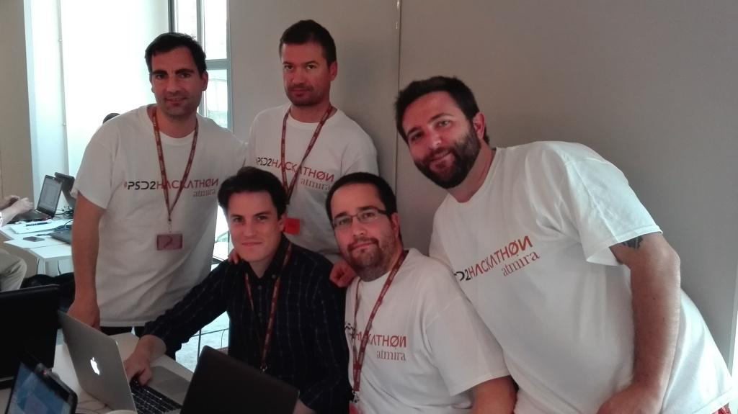
Miembros del equipo
Contahack
Contahack somos
José, Emilio, Carlos, Álvaro y César.
Notes:
CONTAHACK somos José, Emilio, Carlos, Álvaro y César.

Slide 10
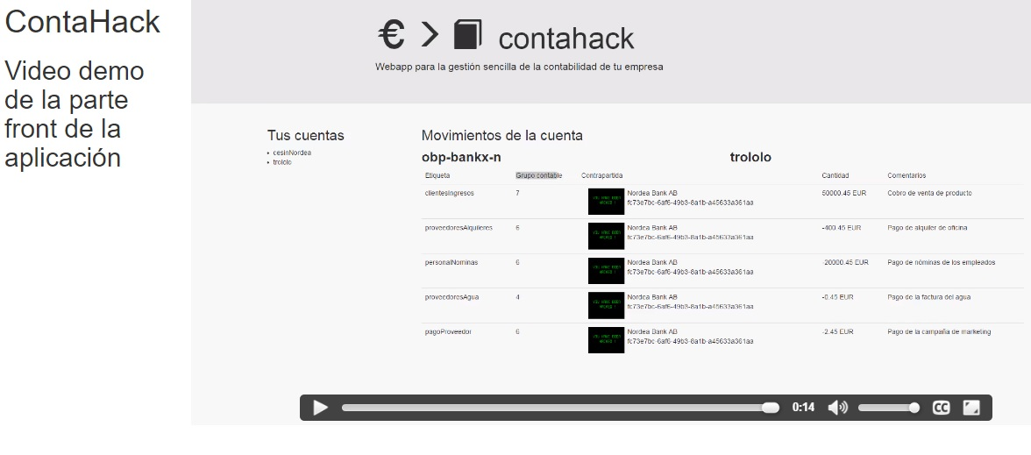
Demo
Contahack
https://contahack.herokuapp.com/index.html
(usuario de acceso: cesinrm / cesinrm)
https://carcaret.github.io/contahack/presentacion/video_front.html
https://carcaret.github.io/contahack/presentacion/video_back.html
Notes:
En los siguientes enlaces podrán encontrar una demo de CONTAHACK, así como un par de vídeos de muestra

Slide 11

Licencia
Contahack
GRACIAS POR SU ATENCIÓN
Esta obra tiene una licencia:
CreativeCommons-Reconocimiento-CompartirIgual
Notes:
MUCHAS GRACIAS por su atención

